Slide 1



«Прохождение психолого-медико-педагогической комиссии (ПМПК). Основания для прохождения комиссии, необходимая документация»
2026

Slide 2

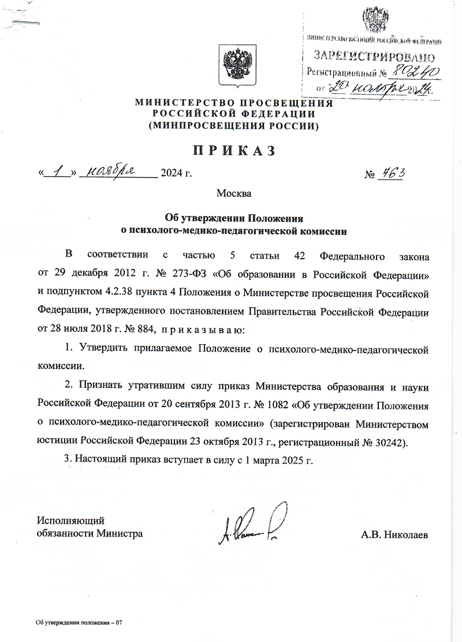

Slide 3
Перечень документов
для проведения психолого-медико-педагогического обследования
1. копию паспорта или свидетельства о рождении обследуемого;
2. копия документа, удостоверяющего личность родителя, законного представителя;
3. копия документа, подтверждающего установление опеки или попечительства
4. подробную выписку из истории развития ребенка с заключениями врачей, наблюдающих ребенка в медицинской организации по месту жительства (регистрации) (образец);
5. характеристику обучающегося, выданную образовательной организацией (для обучающихся образовательных организаций);
6. письменные работы по русскому (родному) языку, математике (для школьников), рисунок ребенка (для дошкольников).
7. направление образовательной организации, организации, осуществляющей социальное обслуживание, медицинской организации, другой организации (при наличии);
8. постановление комиссии по делам несовершеннолетних и защите их прав о направлении на комиссию (при наличии)
9. представление психолого-педагогического консилиума образовательной организации или специалиста (специалистов), осуществляющего психолого-педагогическое сопровождение обучающихся в образовательной организации (для обучающихся образовательных организаций) (при наличии);
10. заключение (заключения) комиссии о результатах ранее проведенного обследования ребенка (при наличии);
11. копия справки, подтверждающей факт установления инвалидности, и копия ИПРА.
При необходимости комиссия имеет право запрашивать у соответствующих органов и организаций или у родителей (законных представителей)
дополнительную информацию о ребенке.

Slide 4
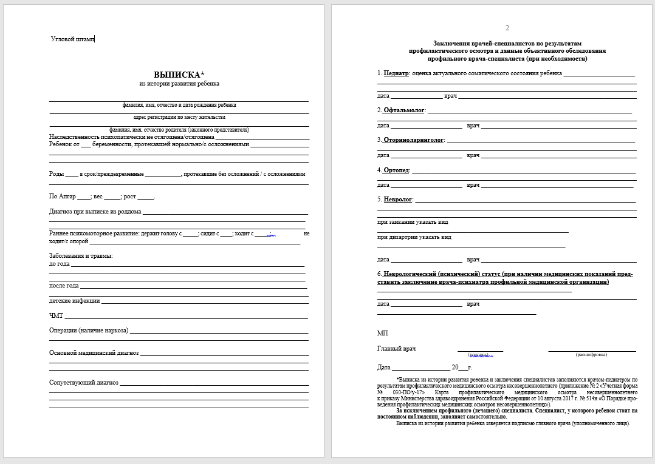

Slide 5
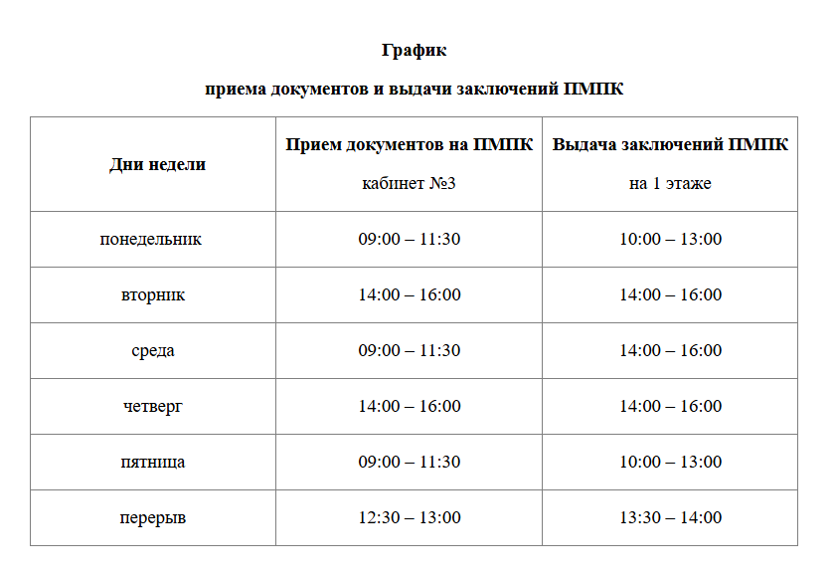

Slide 6
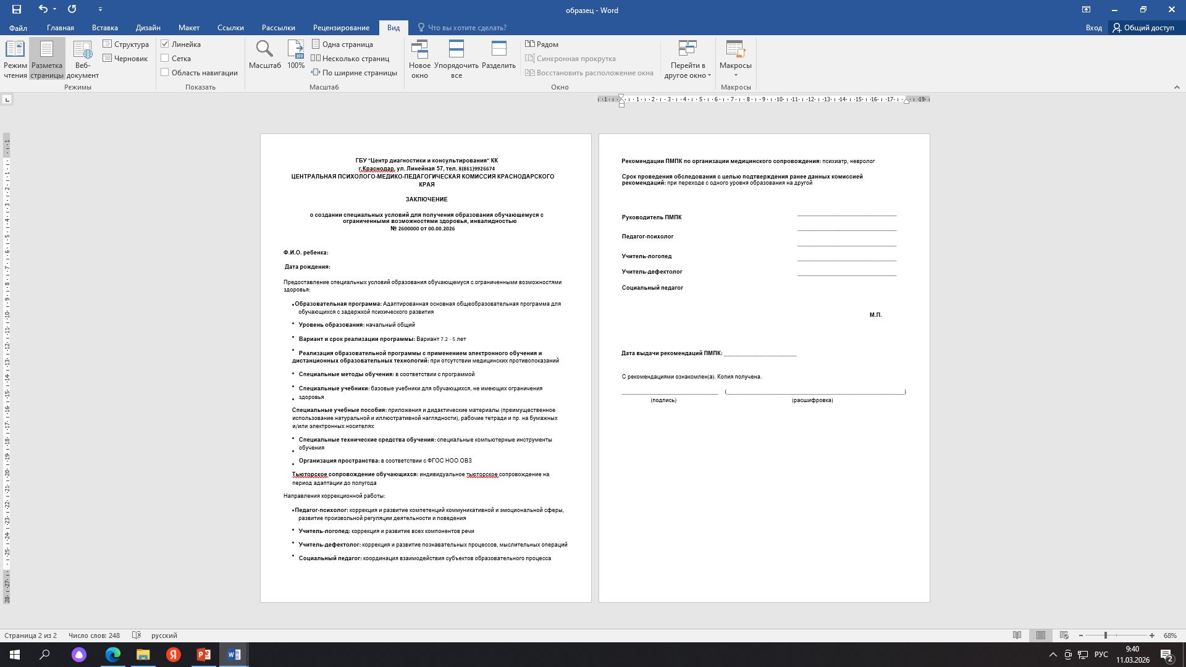

Slide 7
Анапский филиал: Адрес: г. Анапа, ул. Парковая, д. 29 (Литер А) Контактный телефон: 8 (861 33) 5-69-26 Адрес электронной почты: anapa_cdik@mail.ru Режим работы: понедельник – четверг с 8.00 до 17.00; пятница с 8.00 до 16.00 | Белоглинский филиал: Адрес: с. Белая Глина, ул. Красная, 160 Контактный телефон: 8-928-443-82-14 Адреса электронной почты: Selihova07@yandex.ru Режим работы: понедельник – пятница с 8.30 до 16.00
Абинский филиал: Адрес: Абинск, ул. Советов, 160, литер А Контактный телефон: 8 (861) 503-01-81 Адрес электронной почты: abinskpmpk@mail.ru Режим работы: понедельник – четверг с 8.30 до 17.00; пятница с 8.30 до 16.00 перерыв: 12.30-13.30 | Белореченский филиал: Адрес: г. Белореченск, ул. Ленина, 78 Контактный телефон: 8 (861 55) 6-00-92 Адрес электронной почты: belpmpk@mail.ru Режим работы: понедельник - пятница с 8.30 до 17.00
Апшеронский филиал: Адрес: Апшеронский район, г. Апшеронск, улица Ленина, 121 Контактный телефон: 8 (918) 466-49-30 Адрес электронной почты: ckd.apsh@yandex.ru Режим работы: понедельник – пятница с 9.00 до 17.00 перерыв 13.00 – 14.00 | Брюховецкий филиал: Адрес: Брюховецкий район, станица Брюховецкая, улица Ленина, дом 22 Контактный телефон: 8(961 58) 9-46-49 Адрес электронной почты: lfpmpk2025bru@mail.ru Режим работы: понедельник-пятница с 09:00 до 17:00
Армавирский филиал: Адрес: г. Армавир, ул. Энгельса, 25 Контактный телефон: 8 (861 37) 4-70-90 Адрес электронной почты: armavir_filial@mail.ru Режим работы: понедельник – пятница с 8.30 до 17.00 | Геленджикский филиал: Адрес: город Геленджик, улица Красногвардейская, 38 Контактный телефон: 8 (861 41) 3-59-41 Адрес электронной почты: gelenpmpk@mail.ru Режим работы: понедельник – пятница с 8.30 до 17.30

Slide 8
Горячеключевской филиал: Адрес: город Горячий Ключ, улица Объездная, дом 1 Контактный телефон: 8 (861 59) 3-99-43 Адрес электронной почты: pmpk.gk@yandex.ru Режим работы: понедельник – пятница с 8.00 до 17.00 | Калининский филиал: Адрес: Калининский район, ст. Калининская, ул. Советская, 32 Контактный телефон: 8 (861 30) 9-90-91 Адрес электронной почты: mokr.gbucdik@gmail.com Режим работы: понедельник – четверг 8.30 до 17.00, пятница с 8.30 до 16.00, перерыв 12.00 – 12.30
Динской филиал: Адрес: ст. Динская, ул. Дружбы, 30б Контактный телефон: 8-918-250-14-50 Адрес электронной почты: dinskoy_filialcdik@mail.ru Режим работы: понедельник – пятница с 8.00 до 15.45 | Каневской филиал: Адрес: Каневской район, ст. Каневская, ул. Горького, д.34 Контактный телефон: +8 928 843-08-36 Адрес электронной почты: cdik.kan@mail.ru Режим работы: понедельник – пятница с 8.30 до 17.00
Ейский филиал: Адрес: г. Ейск, ул. Советов, 105 Контактный телефон: 8 (861 32) 2-54-66 Адрес электронной почты: ppms.yeisk@mail.ru Режим работы: понедельник – пятница с 8.30 до 17.00 | Крыловский филиал: Адрес: Крыловский район, станица Крыловская, улица Кирова, 1 Контактный телефон: 8 (861) 613-22-47 Адрес электронной почты: pmpk.kril@yandex.ru Режим работы: понедельник – четверг 16.30 – 19.30, пятница с 9.00 до 15.00
Кавказский филиал: Адрес: г. Кропоткин, ул. Красная, 148/6 Контактный телефон: 8 (861 38) 7-30-61 Адрес электронной почты: diagnkr@bk.ru Режим работы: понедельник – пятница с 8.30 до 17.00 | Курганинский филиал: Адрес: г. Курганинск, ул. Ленина, 44 Контактный телефон: 8 (861 37) 4-70-35 Адрес электронной почты: kurganinsk_filial@mail.ru Режим работы: понедельник – пятница с 8.30 до 17.00

Slide 9
Кущевский филиал: Адрес: станица Кущевская, ул. Ленина, дом 22 Контактный телефон: 8 (861 68) 3-40-48 Адрес электронной почты: fkppms@mail.ru Режим работы: понедельник – пятница с 8.00 до 17.00, перерыв 12.00 до 13.00 | Новопокровский филиал: Адрес: ст. Новопокровская, ул. Почтовая, 2 Контактный телефон: 8 (861 49) 7-11-95 Адрес электронной почты: novopokrovskiyfilial@yandex.ru Режим работы: понедельник - пятница с 8.30 до 16.00
Лабинский филиал: Адрес: г. Лабинск, ул. Калинина, 65 Контактный телефон: 8 (861 69) 3-11-23 Адрес электронной почты: labinsk.filial@bk.ru Режим работы: понедельник – пятница с 8.30 до 17.00 | Приморско-Ахтарский филиал: Адрес: г. Приморско-Ахтарск, ул. Ленина, дом № 27. Контактный телефон: 8 (86143)5-53-05 Адрес электронной почты pmpk.prim@yandex.ru Режим работы: понедельник – пятница с 8.00 до 17.00, перерыв 12.00 до 13.00
Ленинградский филиал: Адрес: Ленинградский район, с/п Ленинградское, ст. Ленинградская, ул. Школьная, д. 14 А Контактный телефон: 8-909-451-66-71 Адрес электронной почты: pmpklen94@gmail.com | Староминский филиал: Адрес: станица Староминская, ул. Железнодорожная, 2. Контактный телефон 8 (928) 04-00-322 Адрес электронной почты: tpmpk-starominskaya@yandex.ru Режим работы: понедельник – пятница с 8.00 до 17.00, перерыв 12.00 до 13.00
Новороссийский филиал: Адрес: г. Новороссийск, ул. Новороссийской республики, 11 Контактный телефон: 8 (861 7) 64-38-68 Адрес электронной почты: diagn_nvrsk@bk.ru Режим работы: понедельник – пятница с 8.30 до 17.00 | Славянский филиал: Адрес: г. Славянск-на-Кубани, ул. Юных Коммунаров, 70 Контактный телефон: 8 (861 46) 2-13-80 Адрес электронной почты: tsdk.slavyansk@mail.ru Режим работы: понедельник – пятница с 8.30 до 17.00

Slide 10
Сочинский филиал: Адрес: г. Сочи, ул. Пластунская, №82-а, 2 этаж Контактный телефон: 8 (862) 296-51-81 Адрес электронной почты: pms-sochi@yandex.ru Режим работы: понедельник – пятница с 8.30 до 17.00 | Туапсинский филиал: Адрес: г. Туапсе, ул. Армавирская, д.6 Б Контактный телефон: 7 995 -754-66-81 Адрес электронной почты: pmpktuapcdik@yandex.ru Режим работы: понедельник – пятница с 8.00 до 17.00, перерыв 12.00 до 13.00
Тбилисский филиал: Адрес: Краснодарский край, станица Тбилисская, улица Коммунальная, 13 Контактный телефон: 8(916 07)7-17-90 Адрес электронной почты: pmpktbl@gmail.com Режим работы: понедельник – пятница с 8.00 до 16.00, перерыв 12.00 до 13.00 | Успенский филиал: Адрес: Успенский район, с. Успенское, ул. Ленина, 102 Контактный телефон: 8 (988 52) 5-59-57 Адрес электронной почты: uspenskiifilial@yandex.ru Режим работы: понедельник – пятница с 8.00 до 17.00, перерыв 12.00 до 13.00
Тимашевский филиал: Адрес: г. Тимашевск, ул. Пролетарская, д. 125 Контактный телефон: 8 (861 30) 9-90-32 Адрес электронной почты: timpmss@mail.ru Режим работы: понедельник – пятница с 8.30 до 17.00 | Щербиновский филиал: Адрес: Щербиновский район, станица Старощербиновская, улица Советов, 56 Контактный телефон: 8 (918 44) 6-37-21 Адрес электронной почты: diagn_scherbin@mail.ru Режим работы: понедельник – пятница с 8.00 до 17.00, перерыв 12.00 до 13.00
Тихорецкий филиал: Адрес: г. Тихорецк, ул. Меньшикова, 98 Контактный телефон: 8 (861 96) 7-39-83 Адрес электронной почты: tihoretsky.filial@yandex.ru Режим работы: понедельник – пятница с 8.30 до 17.00

Slide 11
Государственное бюджетное учреждение, осуществляющее психолого-педагогическую и медико-социальную помощь
«Центр диагностики и консультирования» Краснодарского края
адрес: город Краснодар, улица Линейная, дом 57
адрес сайта: cdik-center.ru/about/zapis-na-priem/
электронная почта: diagn.pmpk@bk.ru
телефон: 8 (861) 992-66-74
2026

